Slide 1

讲员：冯伟牧师

Slide 2
以弗所书 4: 9-16
（既说升上，岂不是先降在地下吗？ 10 那降下的，就是远升诸天之上要充满万有的。） 11 他所赐的有使徒，有先知。有传福音的。有牧师和教师。 12 为要成全圣徒，各尽其职，建立基督的身体。 13 直等到我们众人在真道上同归于一，认识神的儿子，得以长大成人，满有基督长成的身量。 14 使我们不再作小孩子，中了人的诡计，和欺骗的法术，被一切异教之风摇动，飘来飘去，就随从各样的异端。 15 惟用爱心说诚实话，凡事长进，连于元首基督。 16 全身都靠他联络得合式，百节各按各职，照着各体的功用，彼此相助，便叫身体渐渐增长，在爱中建立自己。

Slide 3
在真道上→认识基督→长像基督
圣经66卷书是：
圣灵启示
无谬无误
完整纯全
独一权威

Slide 4
提摩太后书 3: 15-17
15…这圣经能使你因信基督耶稣有得救的智慧。16 圣经都是神所默示的，于教训，督责，使人归正，教导人学义，都是有益的。 17 叫属神的人得以完全，预备行各样的善事。

Slide 5
以弗所书2: 8-10
8 你们得救是本乎恩，也因着信，这并不是出于自己，乃是神所赐的。 9 也不是出于行为，免得有人自夸。 10 我们原是他的工作，在基督耶稣里造成的，为要叫我们行善，就是神所预备叫我们行的。

Slide 6
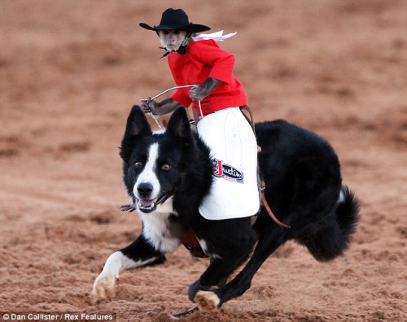

Slide 7
马太福音 7: 16-21
“好树不能结坏果子，坏树不能结好果子...凭着他们的果子，就可以认出...凡称呼我主阿，主阿的人，不能都进天国。惟独遵行我天父旨意的人，才能进去。”

Slide 8
圣经？洞经？
Holy Bible
or
Holey Bible?

Slide 9
五饼二鱼？
水面行走？
林前2：2
vs.
徒17：16-34 ？

Slide 10
约翰福音 3: 16-17？
16 神爱世人，甚至将他的独生子赐给他们，叫一切信他的，不至灭亡，反得永生。 17 因为神差他的儿子降世，不是要定世人的罪，乃是要叫世人因他得救。

Slide 11
约翰福音 3: 16-18
16 神爱世人，甚至将他的独生子赐给他们，叫一切信他的，不至灭亡，反得永生。 17 因为神差他的儿子降世，不是要定世人的罪，乃是要叫世人因他得救。 18 信他的人，不被定罪。不信的人，罪已经定了，因为他不信神独生子的名。

Slide 12
诗篇119：9-16中的五个“Re”：
1. Remember God’s Word. 牢记神的话
v. 11 我将你的话藏在心里，免得我得罪你。
v. 16 …我不忘记你的话。

Slide 13
诗篇119：9-16中的五个“Re”：
2. Reflect on God’s Word.
默想神的话
v. 15 我要默想你的训词，看重你的道路。

Slide 14
诗篇119：9-16中的五个“Re”：
3. Rely on God’s Word.
倚靠神的话
v. 9 -10 少年人用什么洁净他的行为呢？是要遵行你的话。我一心寻求了你。求你不要叫我偏离你的命令。

Slide 15
诗篇119：9-16中的五个“Re”：
4. Recount God’s Word.
传讲神的话
v. 13 我用嘴唇传扬你口中的一切典章。

Slide 16
诗篇119：9-16中的五个“Re”：
5. Rejoice in God’s Word.
喜悦神的话
v. 14，16 我喜悦你的法度，如同喜悦一切的财物。… 我要在你的律例中自乐…。

